Slide 1

Error 404
Sprint - Char, String, Array

Slide 2
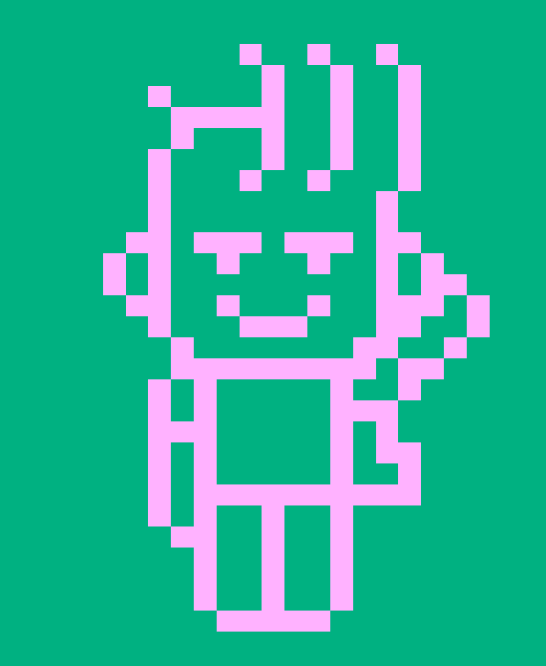
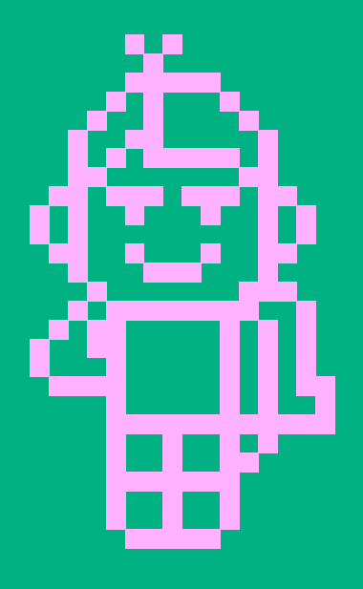
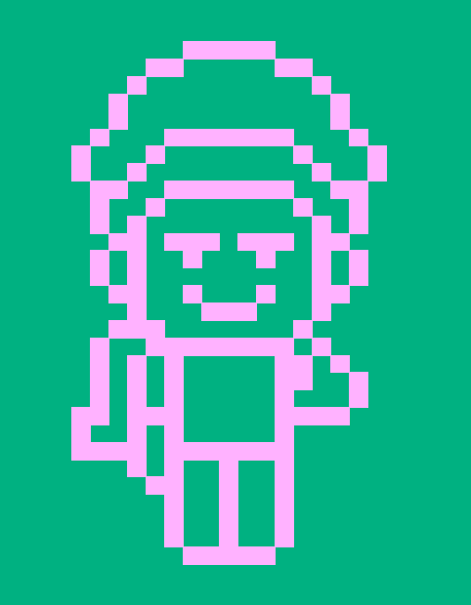
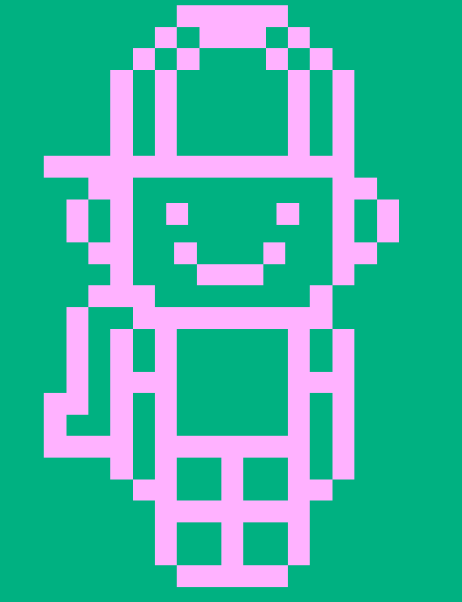
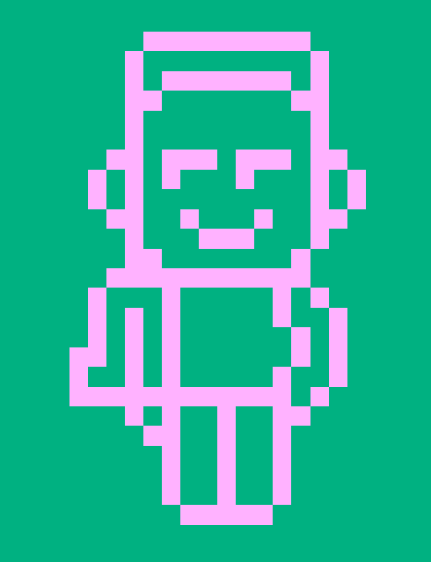
Кои сме ние ?
Александър Цачев
Scrum trainer
Мария Илчева
Front-end developer
Ванина Тенева
QA engineer
Марио Бошев
Back-end developer
Мирена Джебарова
Code checker

Slide 3
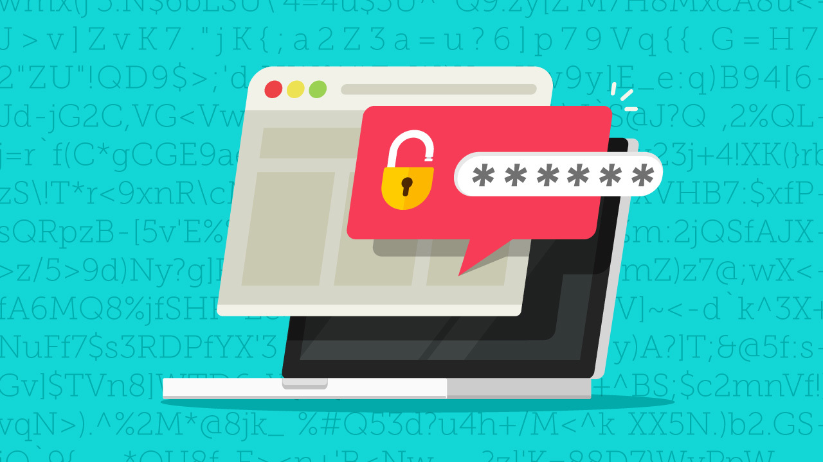
Нашият проект
Знаем колко е трудно да измислите сигурна парола за вашите акаунти. За това ние направихме програма, която може да генерира пароли, да проверява тяхната сигурност и да ги запаметява.

Slide 4
Етапи на работа
04
Тестване
02
Организация
03
Реализация
05
Презентиране
01
Идея

Slide 5
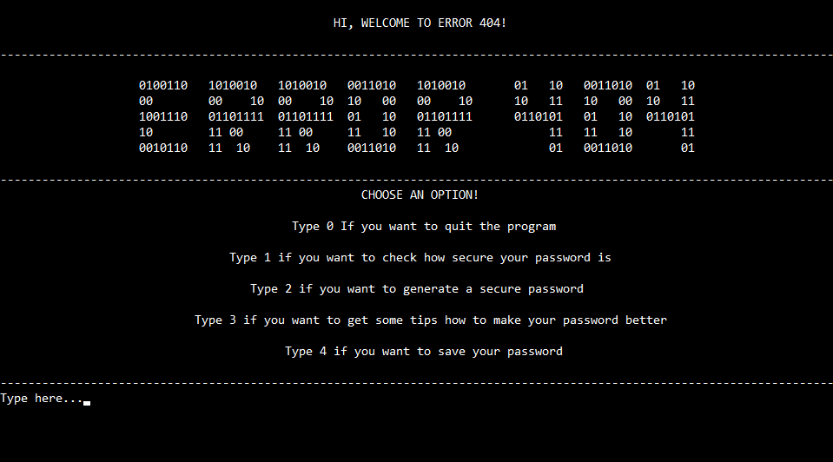
Нашата програма

Slide 6







Използвани програми

Slide 7




Бъдещи идеи
Мобилно приложение
Усъвършенстване на дизайна
Подобряване на сигурността на паролите
Публикуване на програмата

Slide 8
Благодарим за вниманието!

